Slide 1
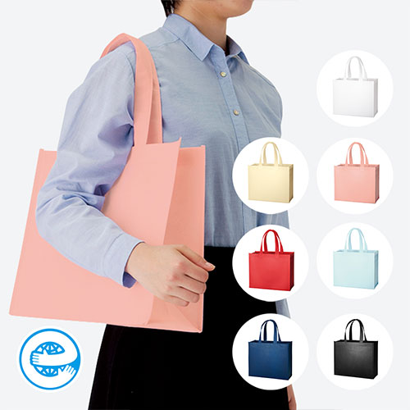
【提案書】
再生不織布スクエアトート
特徴
地球環境に優しくサステナブルでSDgsに貢献できる再生不織布を使用したトートバッグ。A4サイズのカタログや資料が横向きにぴったり入るサイズ感で使い勝手も抜群です。
商品写真
納期
納期スペース
仕様
素 材:不織布(PP)
サイズ：本体/約360×300×130(mm)・持ち手/約30×450(mm)
容 量 : 約14L
備 考 : エコマーク認定商品 【エコマーク認定第21101005号】
お見積
お見積りスペース

